Slide 1
Воздушно-Десантные Войска

Slide 2
Девиз:
«Никто, кроме нас!»

Slide 3
Воздушно-Десантные Войска
Воздушно-десантные войска (ВДВ), высокомобильный род войск вооруженных сил, предназначенный для охвата противника по воздуху и ведения боевых действий в его тылу. ВДВ РФ являются средством ВГК и могут составлять основу мобильных сил. Они подчиняются непосредственно командующему ВДВ и состоят из воздушно-десантных дивизий, бригад, отд. частей и учреждений.

Slide 4
Предназначение ВДВ
ВДВ предназначены для высадки с воздуха в тылу противника или для быстрого развёртывания в географически удалённых районах, часто применяются как силы быстрого реагирования. Основным способом доставки ВДВ является парашютное десантирование, также могут доставляться на вертолётах; в период Второй мировой войны практиковалась доставка на планёрах.

Slide 5
История
Воздушно-десантных войск
История Воздушно-десантных войск берёт своё начало 2 августа 1930 года, когда на учениях ВВС Московского военного округа, под Воронежем, было выброшено с парашютами подразделение десантников в составе 12 человек. Первые авиадесантные подразделения в Советском Союзе стали формироваться в 1931 году. В тот период и появились первые нагрудные знаки с изображением парашюта.
Первый знак "Парашютист", был утвержден 12 февраля 1931 года.

Slide 6
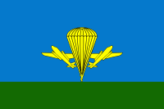
Флаг ВДВ ВС России

Slide 7

Флаг ВВС ВС СССР

Slide 8
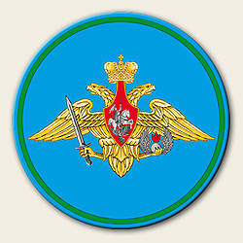
Нарукавный знак ВДВ ВС России

Slide 9
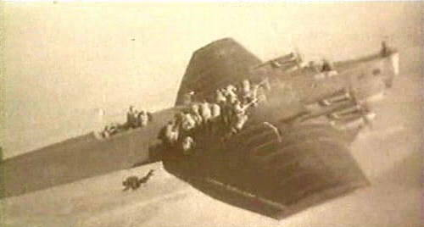
Высадка парашютного десанта с бомбардировщика ТБ-3.

Slide 10

Средняя эмблема ВДВ России

Slide 11
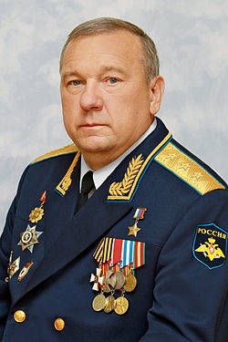
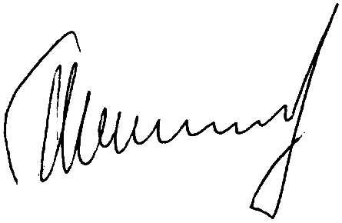
Влади́мир Анато́льевич Шама́нов - российский военачальник, политический и общественный деятель, генерал-полковник. Командующий ВДВ России.

Slide 12

Герой Российской Федерации

Slide 13
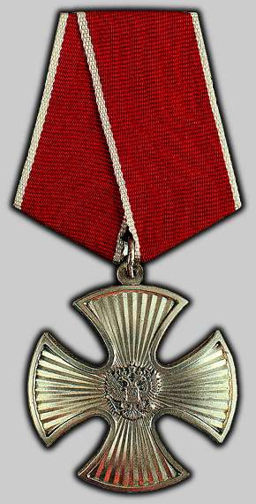
Орден Мужества

Slide 14
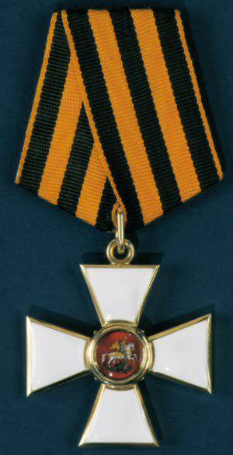
Орден Святого Георгия 4 степени

Slide 15
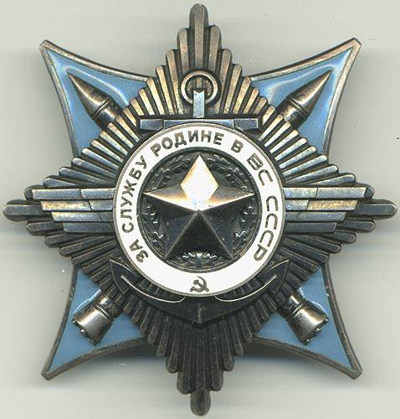
Орден «За службу Родине в Вооружённых Силах СССР»

Slide 16
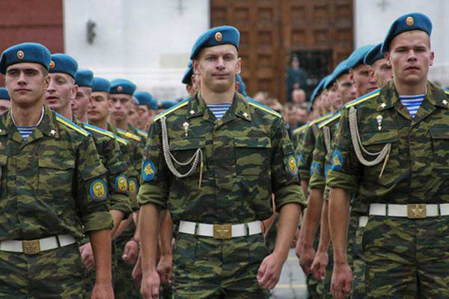
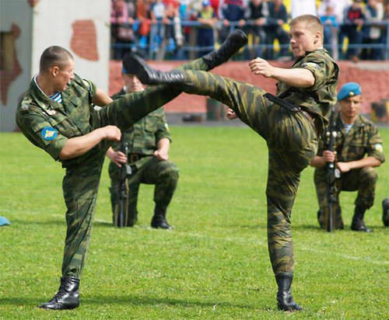
Хасанские бои
Бои на Халхин-Голе
Вторая мировая война
Афганская война
Чеченские кампании
Грузинская кампания
Участие

